Slide 1
Sociologie a sociální psychologie
Úvod
Lenka Slepičková

Slide 2
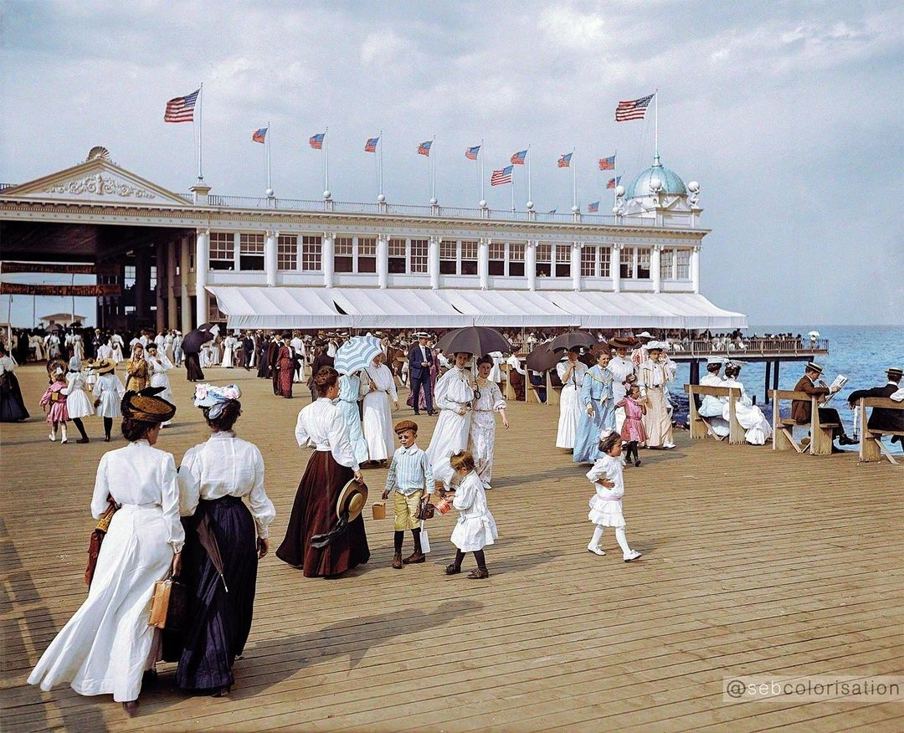
Co je to sociologie?
Čím se vymezuje od ostatních „věd o společnosti“?

Slide 3
Sociální psychologie
Zabývá se tím, jak je lidské myšlení, cítění a jednání ovlivňováno druhými osobami nebo skupinami osob.
Sociální psychologové studují podstatu a příčiny chování jedinců ve společenských situacích, jak na ně tyto situace působí a jak se v nich jedinec chová.
Zajímá je společenská determinovanost duševního života člověka.
(Koťa 2018:6-8)

Slide 4
Má svoje téma?
Má svou metodu poznání?

Slide 5
Platí ve vztazích, že protiklady se přitahují?
Dá se zdraví koupit za peníze?
Tikají všem ženám biologické hodiny stejně?
Proč se lidé rozvádějí?
Proč jsou muži tak často nevěrní?
Mají ženy buňky na úklid/péči?
Co se stane, když muži začnou chodit na rodičovskou dovolenou?
Proč je u nás přespříliš vysokoškoláků, když pak končí mezi nezaměstnanými?

Slide 6
Věda o tom, jak nás ovlivňuje společnost?
Věda o tom, co z našeho chování pramení ze společenských vlivů?
Věda o lidském jednání
Věda o tom, že je v individuálním sociální, co je v konkrétním obecné

Slide 7
Sociologie vs. zdravý rozum

Slide 8
Sociologie jako věda a forma kritického myšlení
Sociologie se svým úhlem pohledu vymezuje vůči ostatním vědám, a vědeckou metodou vůči zdravému rozumu, často apelujícímu na individuálnost rozhodování (každý svého štěstí strůjcem), nebo přirozenost (již od pravěku).
Demaskující a rozlaďující povaha sociologie

Slide 9
Sociologie vs. sociobiologie

Slide 10

„Zvířata nemají strýčky, svátek ani neděli“
(Zygmunt Bauman a Tim May, 1996:14)

Slide 11
Společnost kolem nás i v nás
https://fafejta.blog.respekt.cz/je-sociologie-veda-o-zvraceni/
Jsou fyziologické procesy dotčeny sociálními vlivy?
Jak naše tělo pozná, že jsme snědli něco špatného?

Slide 12
Člověk jako člen sítě …

Slide 13
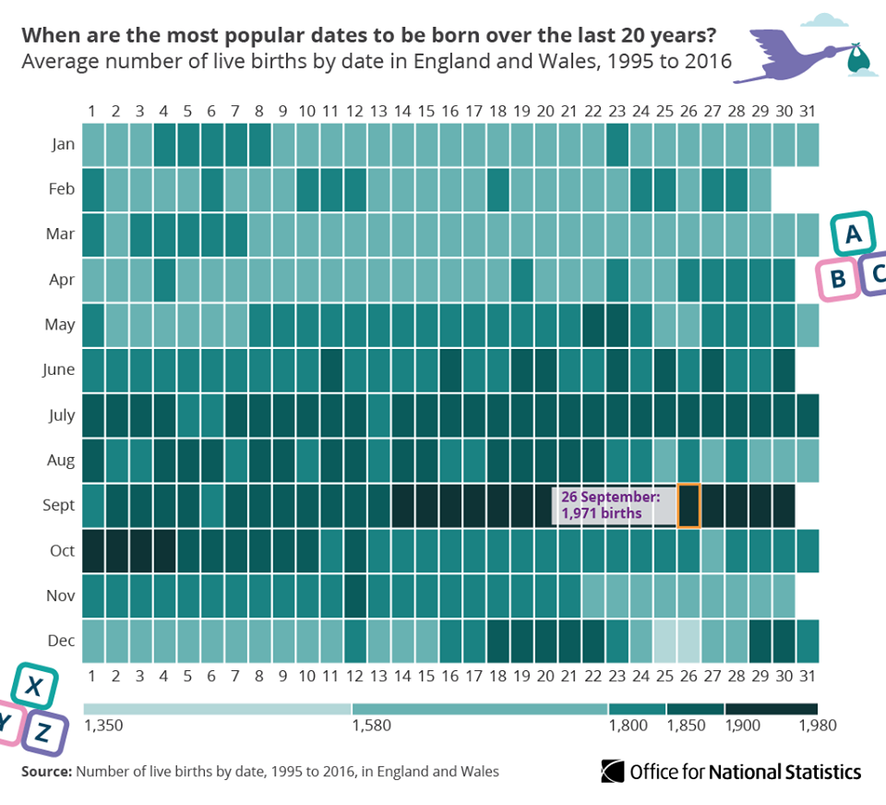

Slide 14
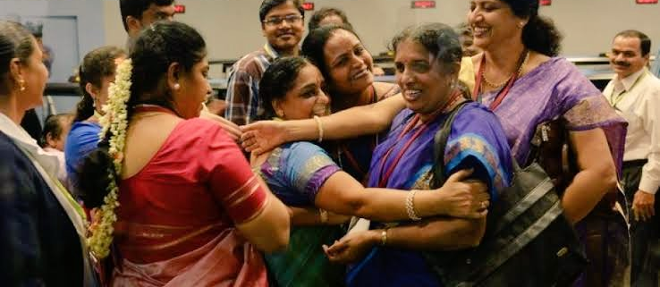

Slide 15
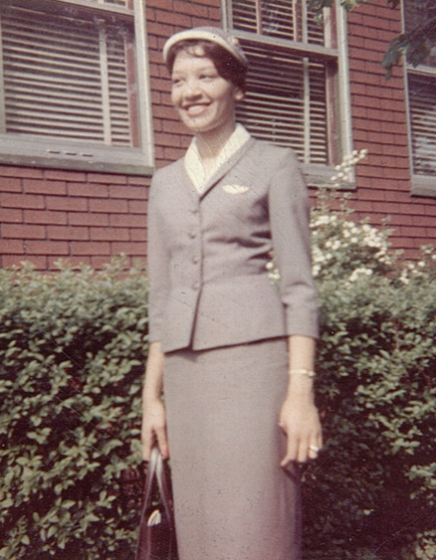
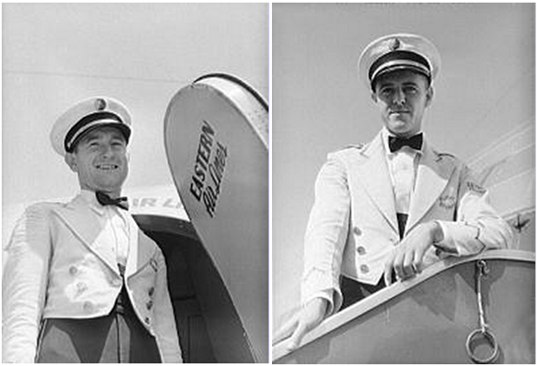
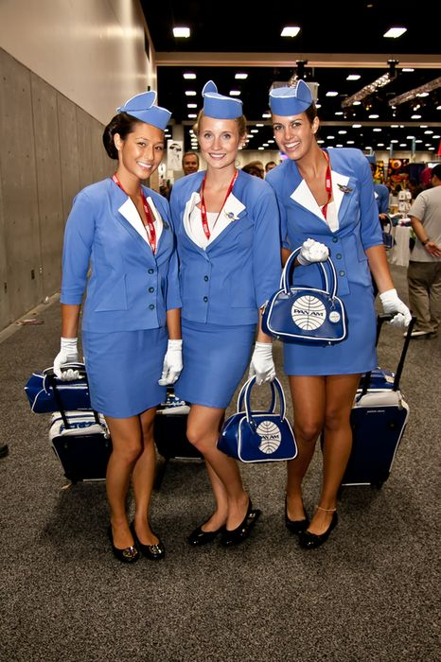
Individuální jako společenské
Fiala, Šimon: Rasa a gender v letecké historii, http://sociopress.cz/rasa-a-gender-v-letecke-historii/

Slide 16
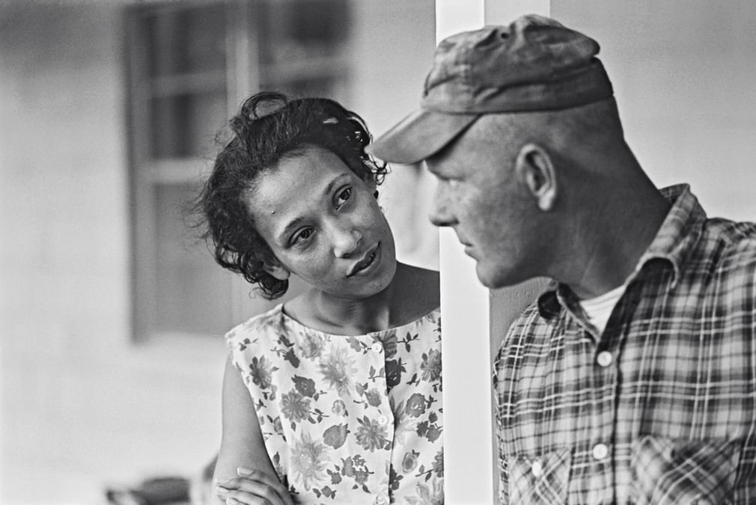
Deviace jako záležitost společenských norem
Notes:
Mildred and Richard Lovings, 1959, 1967 v historickém rozhodnutí Loving v. Virginia

Slide 17
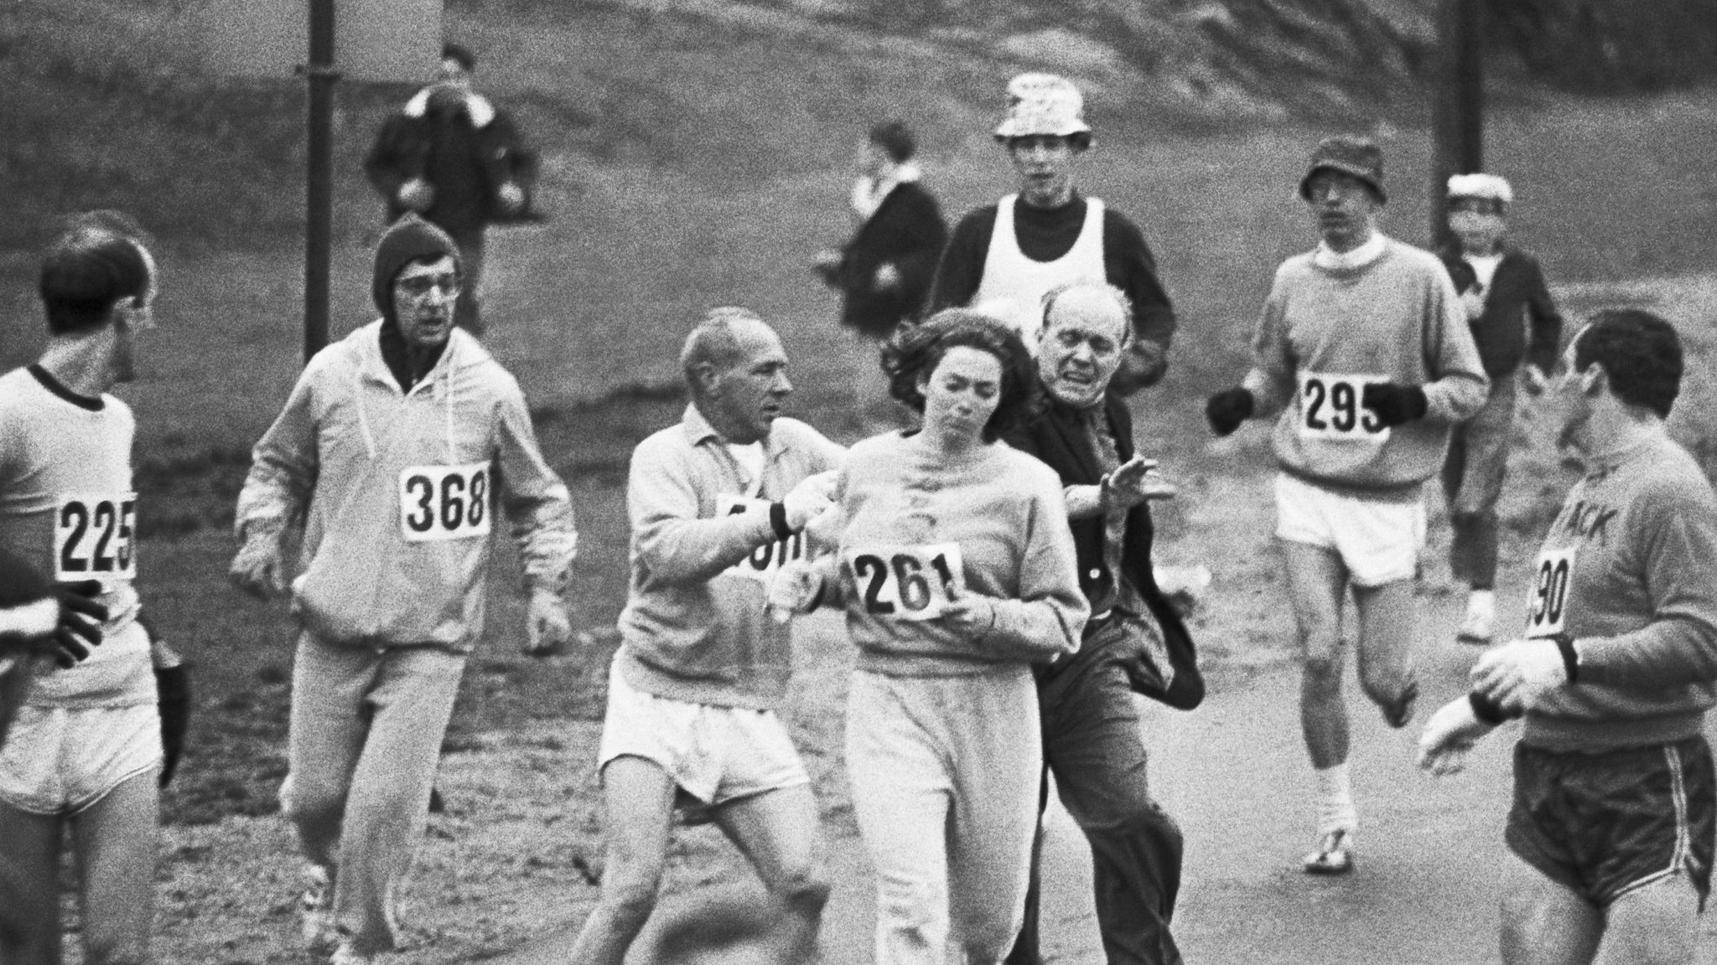
Kathrine Virginia Switzer

Slide 18
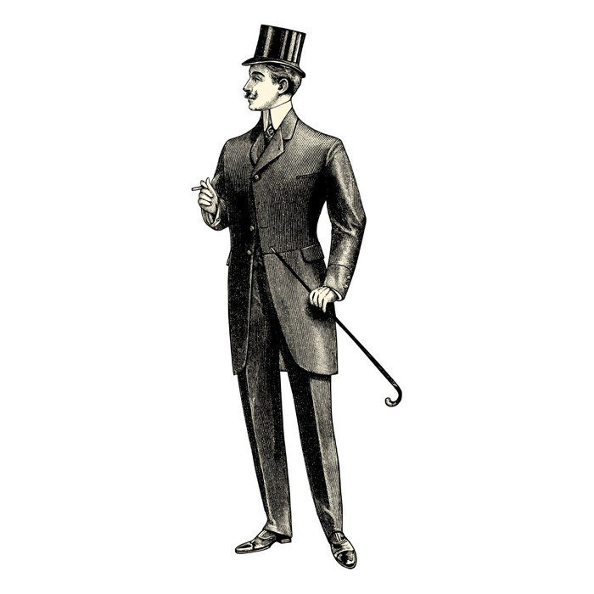
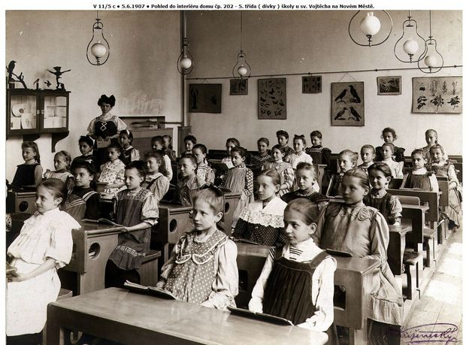
Manifestní a latentní funkce
Vzdělání
Spotřeba
Thorstein Veblen: Teorie zahálčivé třídy

Slide 19
P. Berger: Pozvání do sociologie:
„Klást sociologické otázky pak předpokládá, že se člověk chce dívat o něco dál, za běžně přijímané či oficiálně vymezené cíle lidského jednání. Předpokládá to, aby si byl do jisté míry vědom toho, že lidské záležitosti mají různé významové roviny, z nichž některé jsou skryty vědomí každodenního života.“
„Na rozdíl od loutek máme možnost se v našem pohybu zastavit, ohlédnou se a pochopit mechanismus, který námi hýbe. V tomto aktu spočívá první krok ke svobodě.“
„Půvab sociologie spočívá v tom, že její perspektiva nám umožňuje vidět v novém světle svět, v němž všichni žijeme své životy.“

Slide 20
Ještě něco?
Rozvoj kritického myšlení (brání předsudkům, stereotypům a manipulovatelnosti)
Lepší porozumění světu kolem nás a našemu životu
Vyvíjí senzitivitu, umožní nám vidět dosud neviděné
Dá se praktikovat každý den

Slide 21
Proč je u nás přespříliš vysokoškoláků, když pak končí mezi nezaměstnanými?

Slide 22
„Vysokoškolské humanitní obory produkují jen nezaměstnané absolventy nebo pracovníky rychlého občerstvení. Kdyby se více podporovaly učňovské obory, problém s nezaměstnaností by neexistoval.“

Slide 23
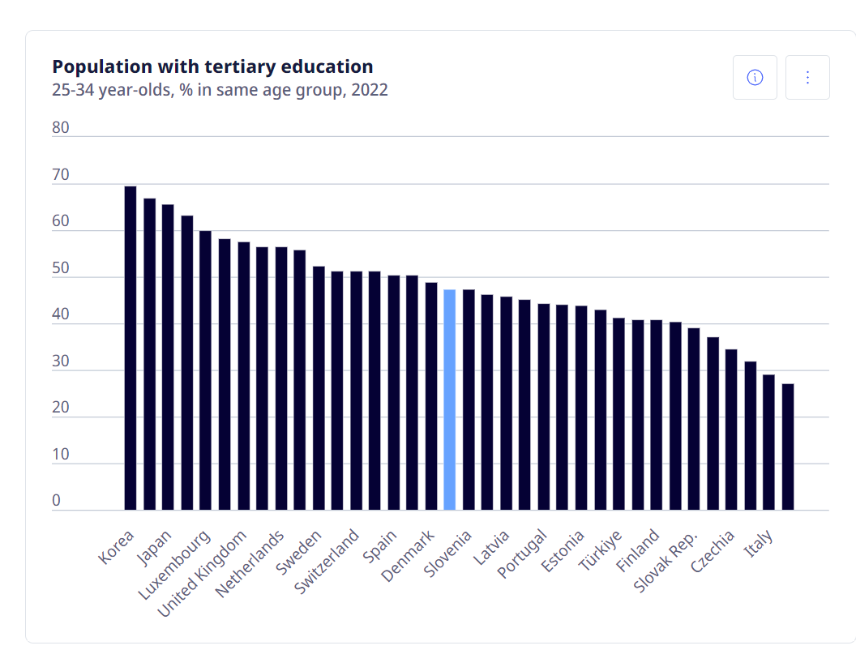
https://www.oecd.org/en/data/indicators/population-with-tertiary-education.html

Slide 24
Podle dat ČSÚ, 2021

Slide 25
„Na universitách prý se nyní vychovává jenom intelligentní proletariát, jemuž potom nelze opatřit existenci. A poněvadž nyní se skutečně na gymnasijní a universitní studium vrhá nepoměrné množství studentstva a některá povolání životní jsou opravdu přeplněna, zdá se mnohým, že tato výtka jest oprávněna.“
Žáček, 1913
(Pro českou universitu v Brně)

Slide 26
Co se stane, když muži začnou chodit na rodičovskou dovolenou?

Slide 27
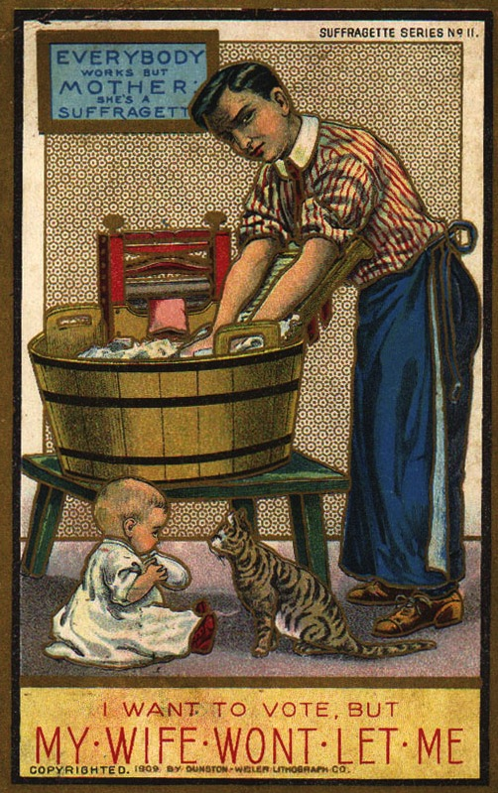
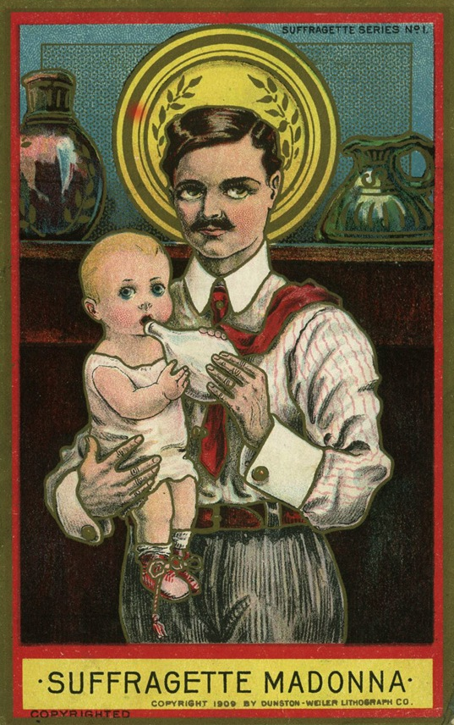
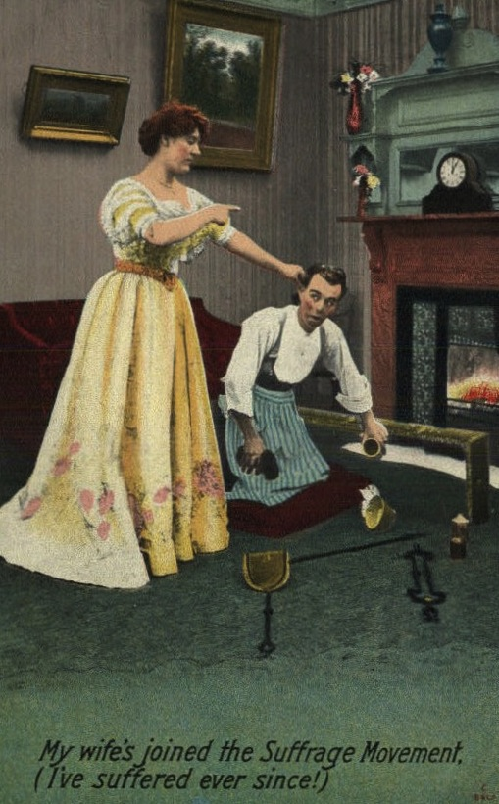
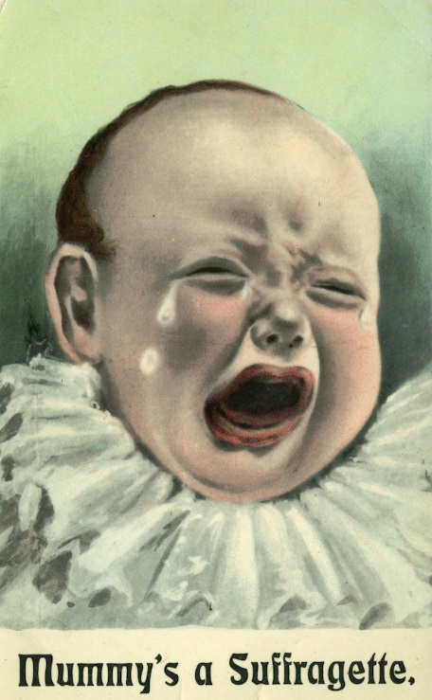
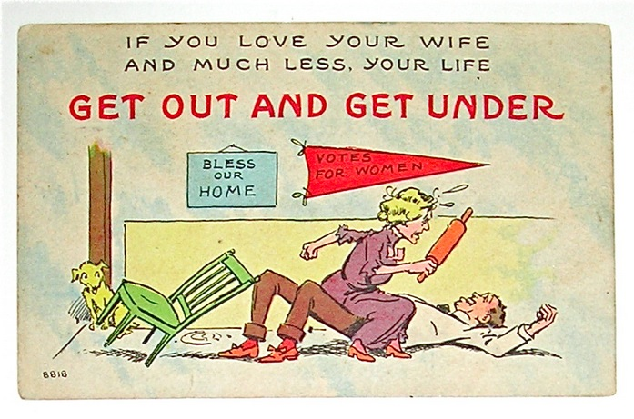
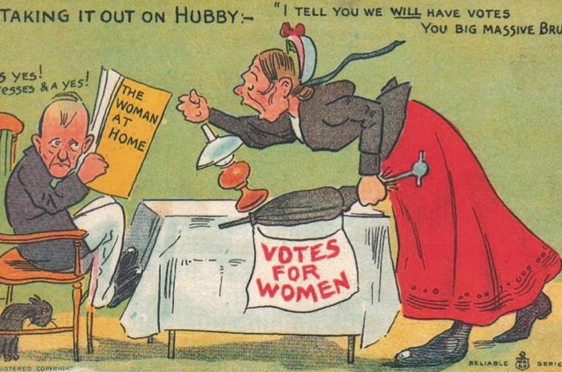

Slide 28
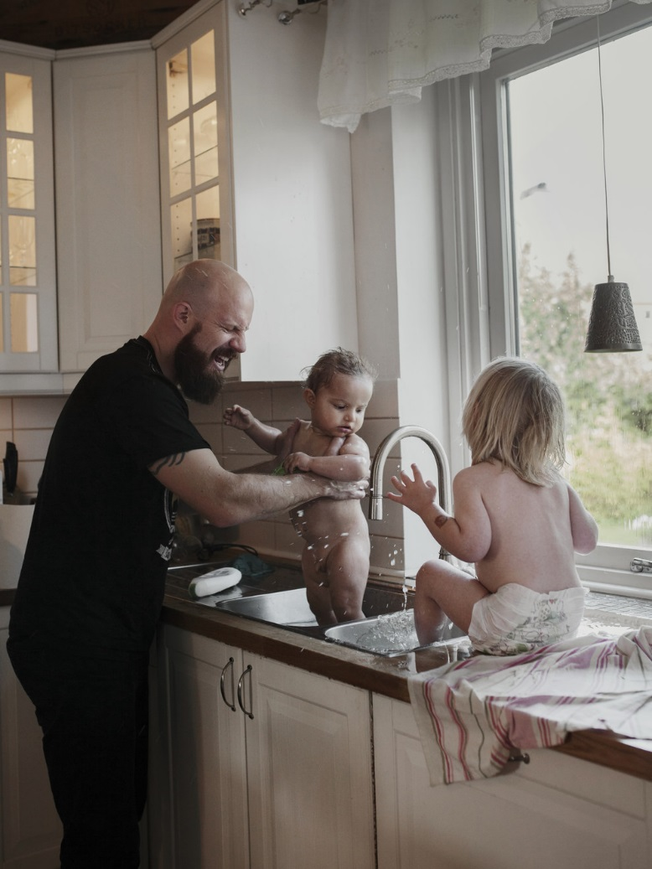
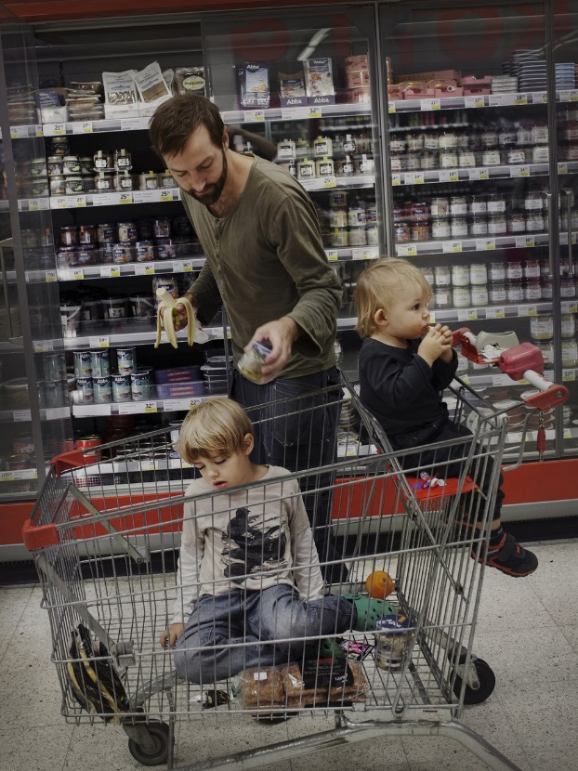
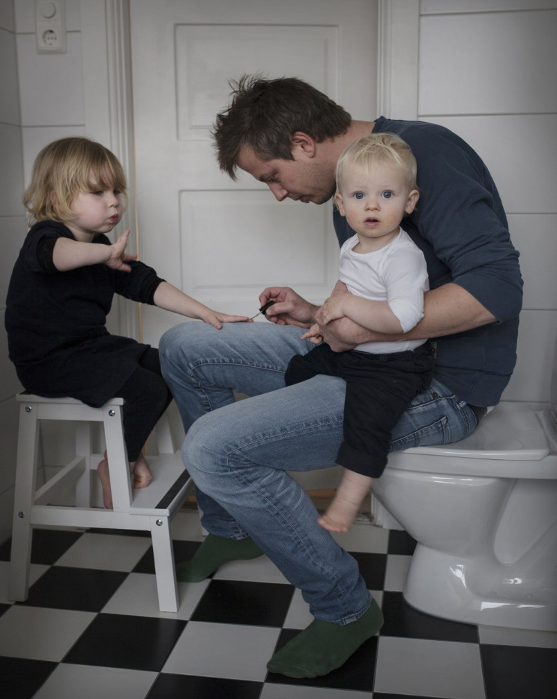
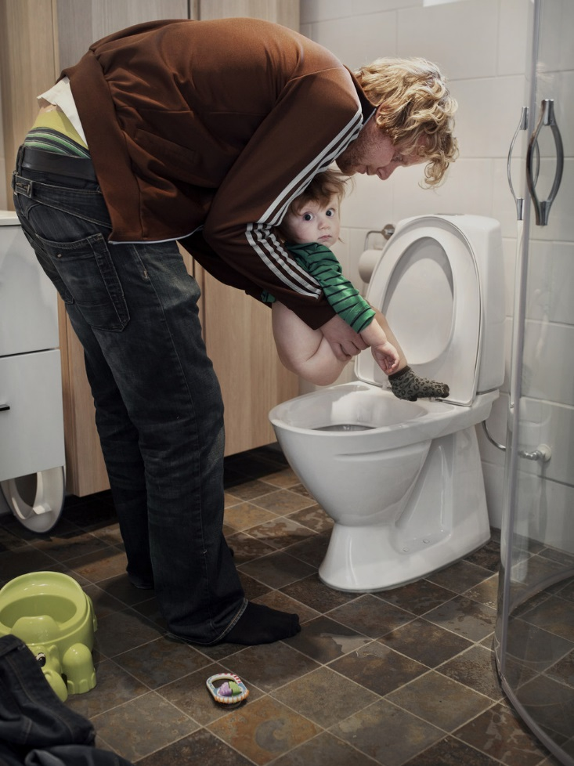
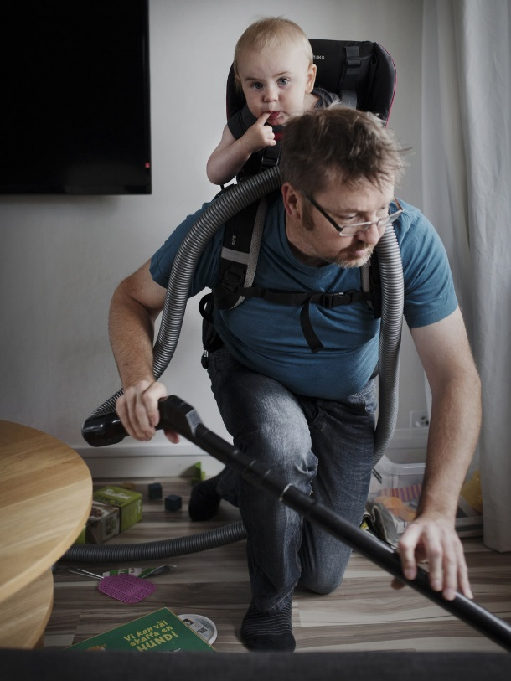
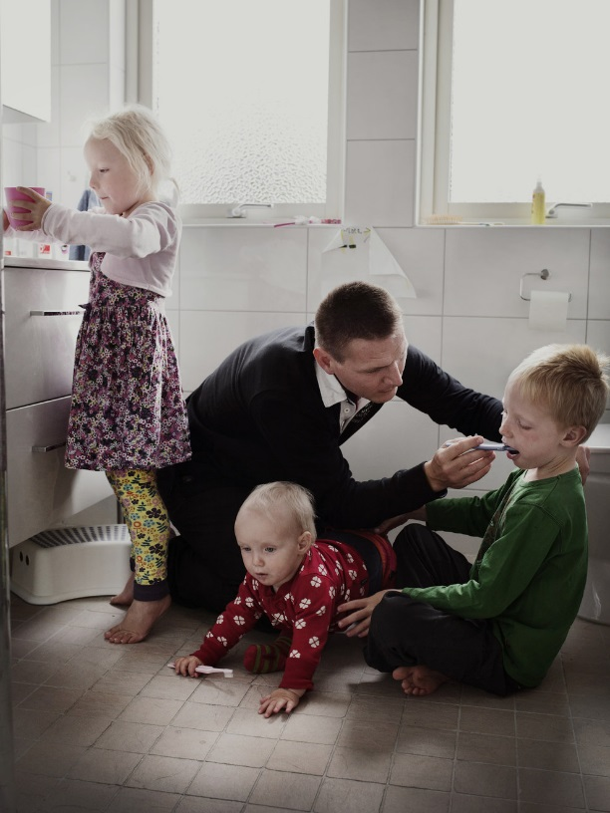
http://www.buzzfeed.com/lynzybilling/this-is-what-it-looks-like-when-men-are-allowed-to-take-60-d#.fmdX8rP3W

Slide 29
Otcové na rodičovské jako typický výmysl dnešní doby, za který zaplatíme.

Slide 30
Selhání otců
„Opravdu nevidím jediný důvod, proč se tvářit, že je normální, když budou tátové chodit na mateřskou. Je to typický výmysl dnešní doby, kdy si všichni myslí, že můžou všechno a nebude to mít žádné důsledky. Ale ono to samozřejmě následky bude mít! Muži by se v první řadě měli postarat o to, aby fungovali jako skuteční chlapi. Někteří tátové to teoreticky mohou zvládnout. Ale má to háček: zvládnou to jen po chlapsku.

Slide 31
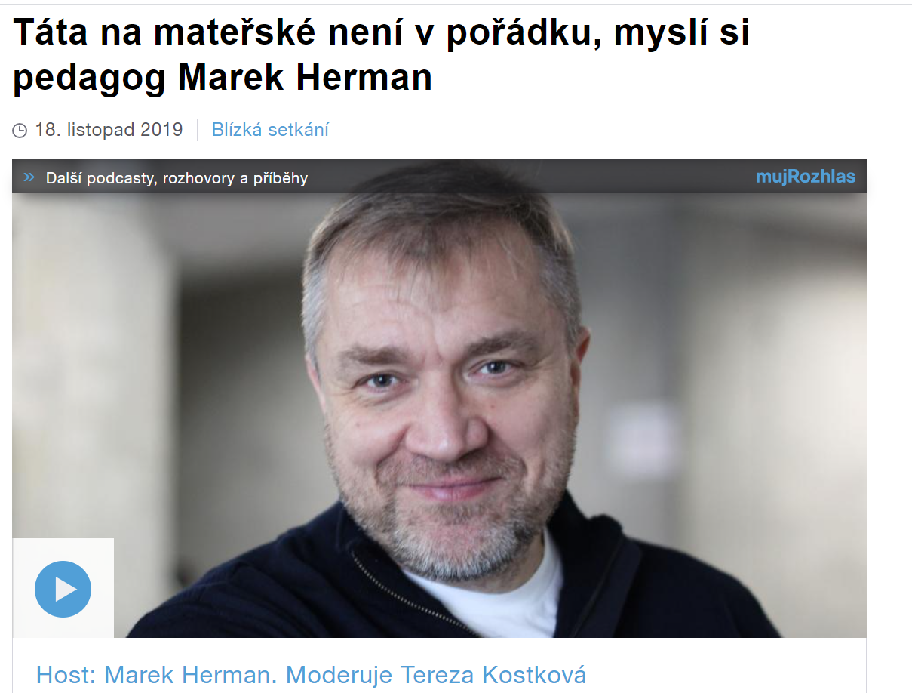

Slide 32
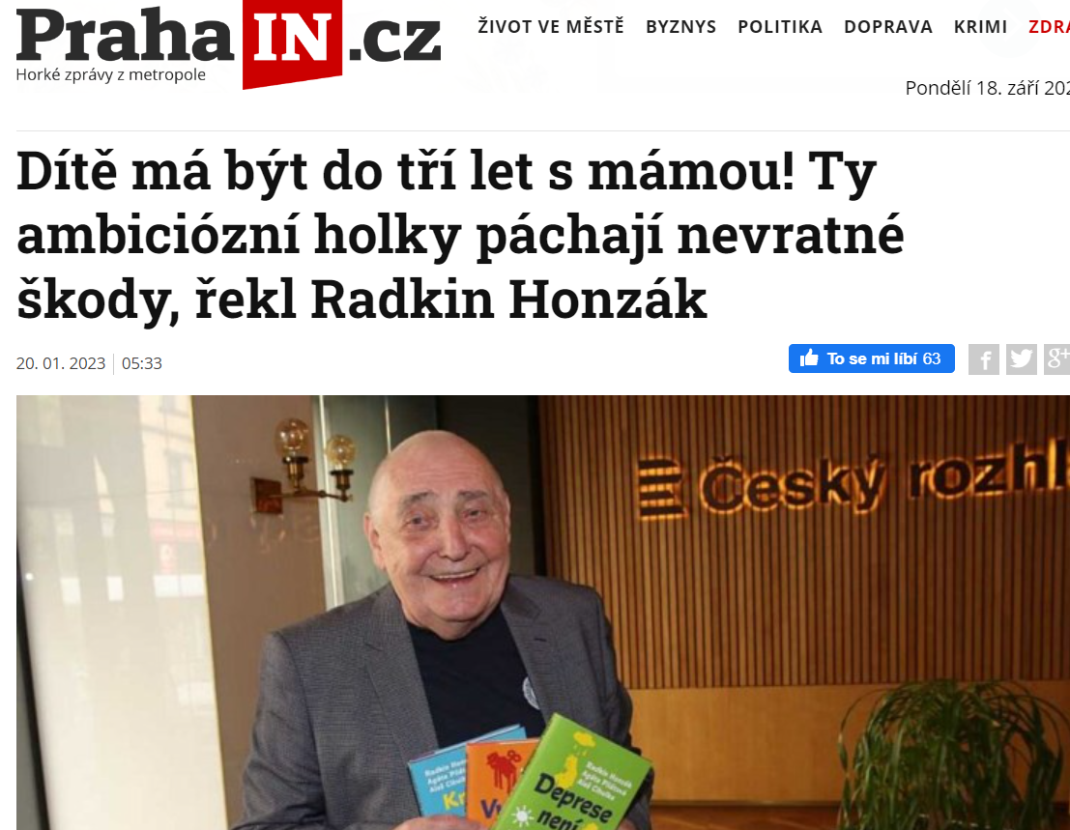
„Stejná idiocie, jako je vrazit dítě do tří let do děcáku, je vrazit dítě v této době osobě mužského pohlaví.“

Slide 33
Otcovské zapojení do péče v prvních letech života redukuje dopad mateřství na kariéru žen.
Wang, R., & Bianchi, S. M. (2009). ATUS fathers’ involvement in childcare. Social Indicators Research, 93, 141-145.
Otcovské zapojení do péče o děti v prvních letech jejich života pozitivně ovlivňuje zdraví a prospívání dítěte, ale také jeho kognitivní vývoj, což je dokázáno řadou studií.
Reich, N. (2014). Fathers’ childcare: The differences between participation and amount of time. Journal of Family and Economic Issues, 35(2), 190-213.
Pokud se otec zapojil do péče v prvních letech dítěte, pravděpodobnost rozchodu rodičů je menší.
Oláh, L. S. (2001). Policy changes and family stability: the Swedish case. International Journal of Law, Policy and the Family, 15(1), 118-134.
Zapojení otců do péče v prvních letech života má pozitivní vliv na schopnosti dětí v různých oblastech.
del Carmen Huerta, M., Adema, W., Baxter, J., Han, W. J., Lausten, M., Lee, R., & Waldfogel, J. (2013). Fathers' leave, fathers' involvement and child development: Are they related? Evidence from four OECD countries.

Slide 34
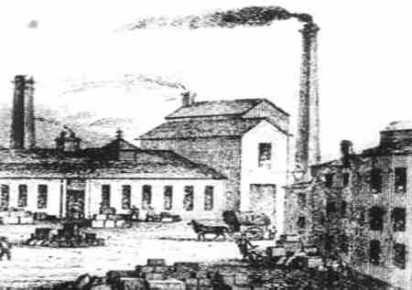
Historické a společenské souvislosti vzniku sociologie a co je to modernita

Slide 35
Jaká je současná česká rodina?

Slide 36
Podle posledního sčítání z roku 2021 je každá čtvrtá rodina s dětmi neúplná. Mezi úplnými rodinami byly nově nejvíce zastoupeny dvoudětné (47 %), podíl vícedětných s oběma rodiči se také oproti předchozímu cenzu mírně zvýšil (z 8 % na 10 %).

Slide 37
Zpráva o rodině 2023
Nejčastějšími formami alternativ klasického pojetí rodinného soužití, tedy partnerů, kteří uzavřeli manželství a mají spolu děti, jsou:
• kohabitace, tedy situace, kdy spolu žijí a příp. i vychovávají děti lidé bez uzavření manželství
• rodiny s jedním rodičem, tzv. sólo rodičem, označované též jako neúplné rodiny či rodiny samoživitele, a to jako důsledek rozpadu rodičovského partnerství, úmrtí jednoho z rodičů či dobrovolného rozhodnutí mít a vychovávat dítě či děti bez partnera či partnerky
• tzv. rodiny rekonstituované, založené na nevlastním rodičovství, příp. nevlastním sourozenectví
• rodiny tvořené rodiči stejného pohlaví, tzv. rodiny homoparentální
• život bez partnera a bez dětí
Notes:
37

Slide 38
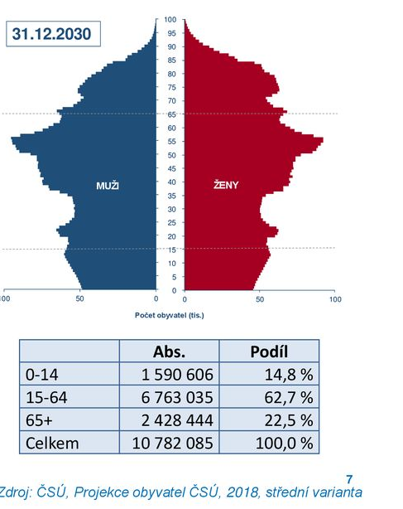
Věkové složení obyvatel ČR - projekce

Slide 39
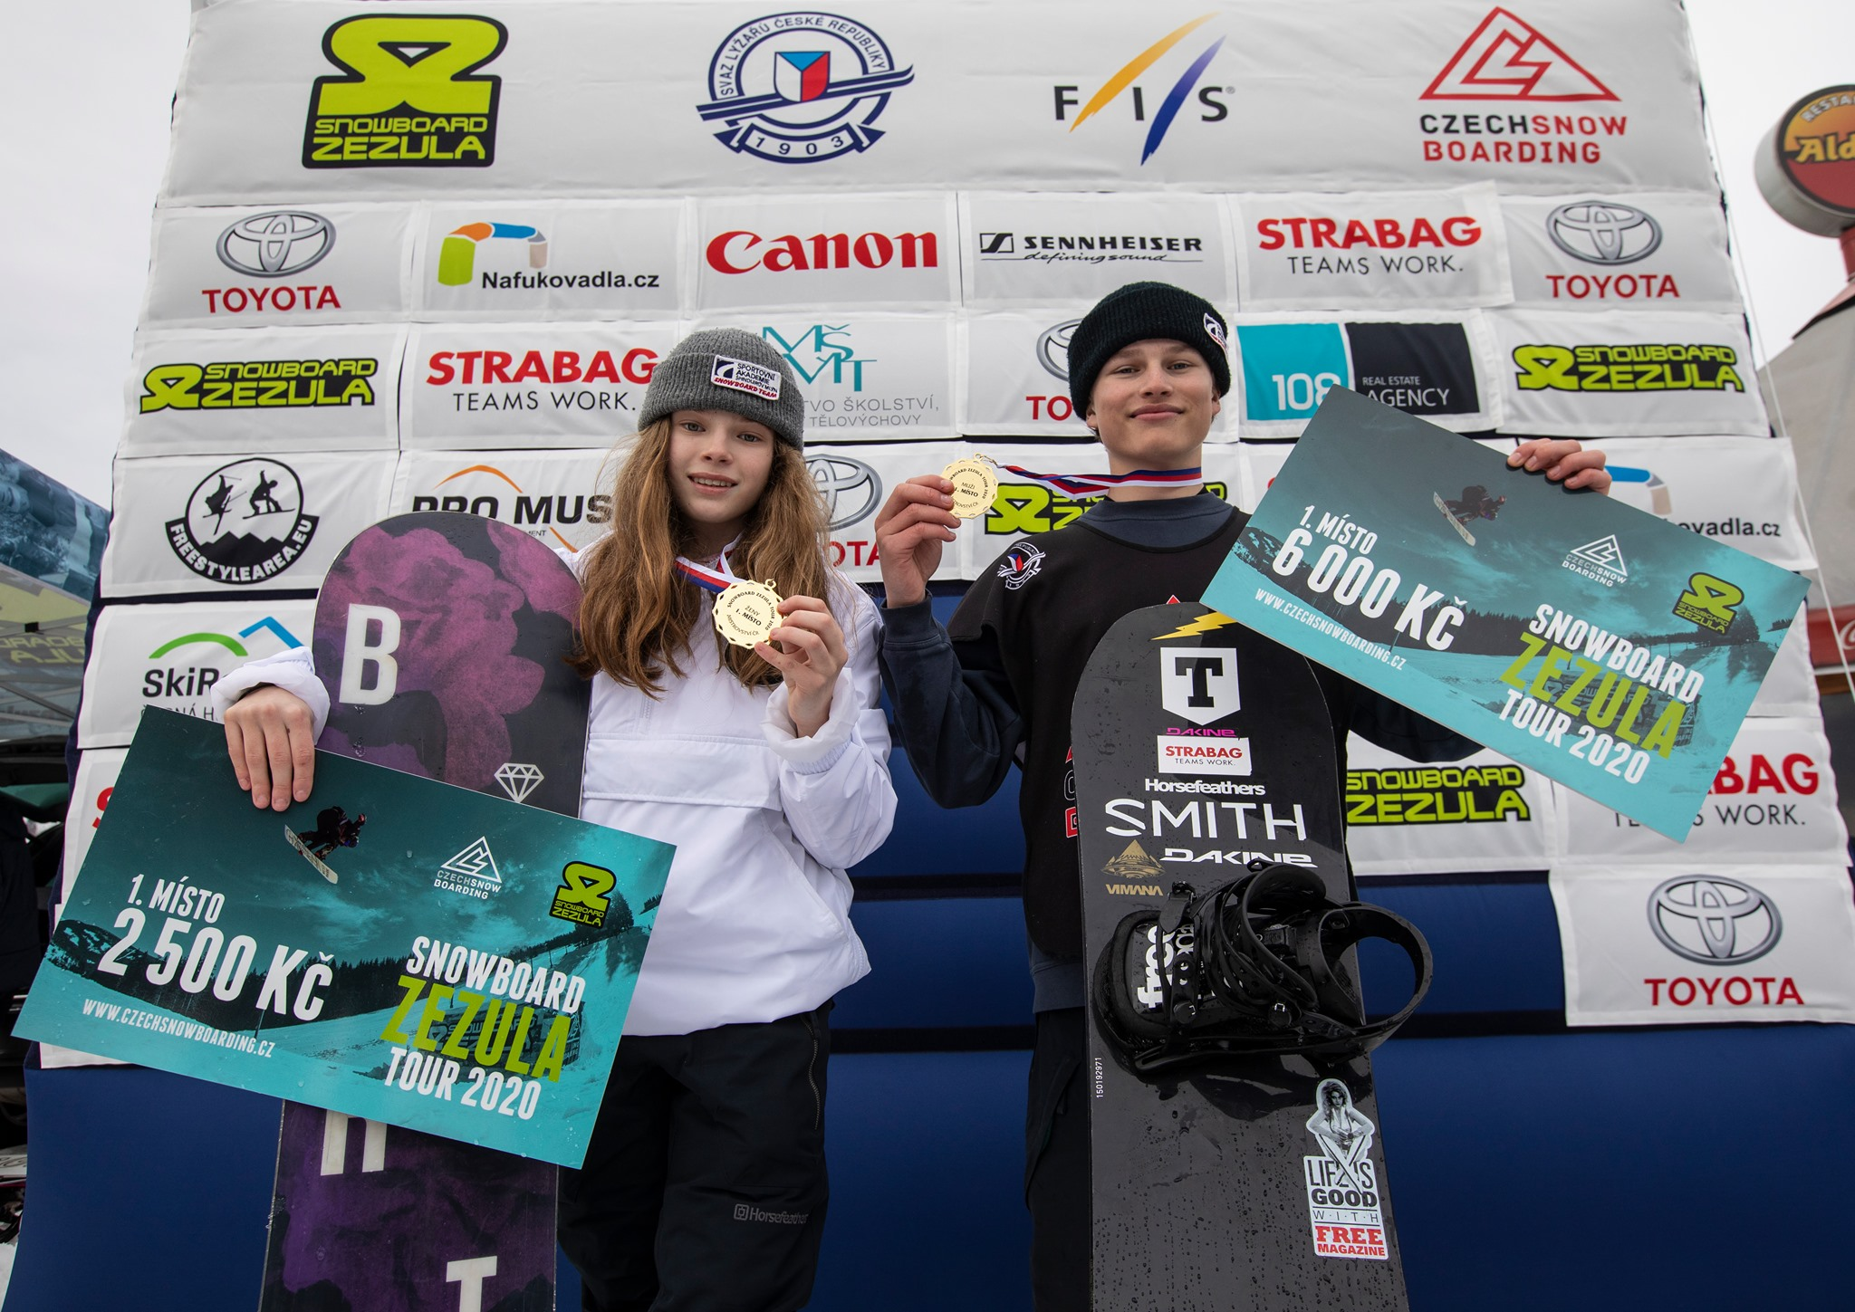

Slide 40
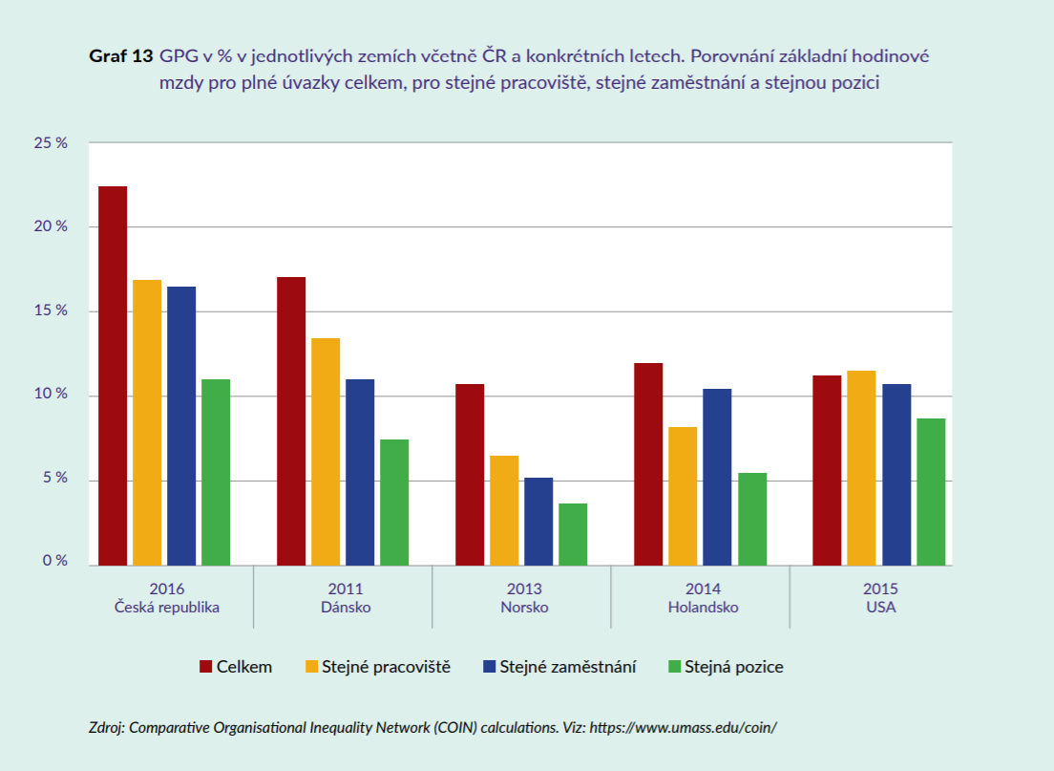
rovnaodmena.cz

Slide 41
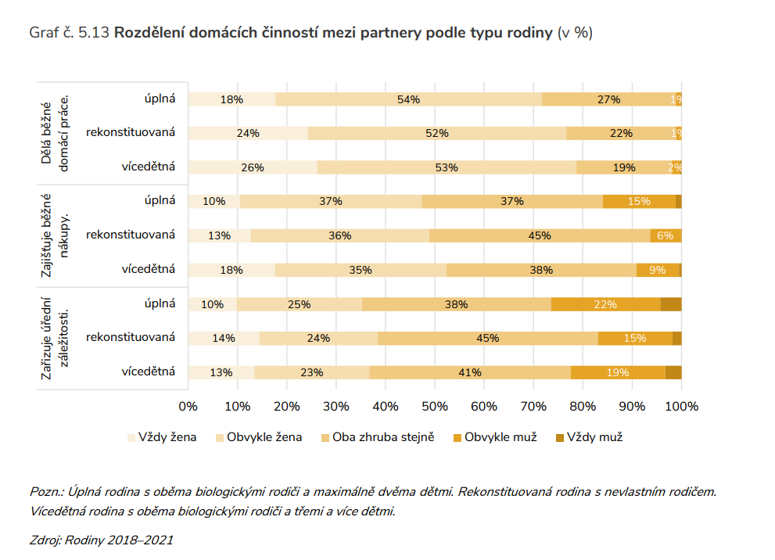

Slide 42
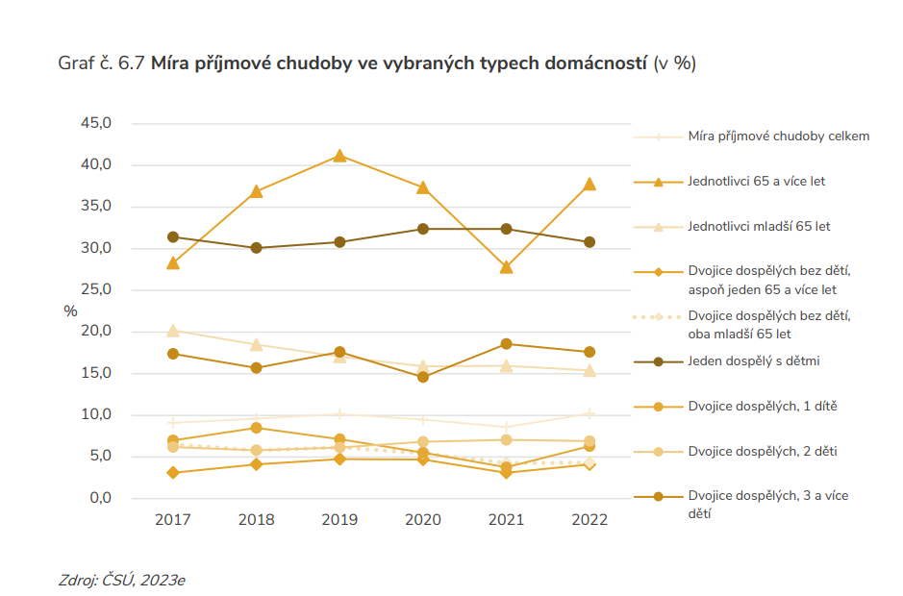

Slide 43
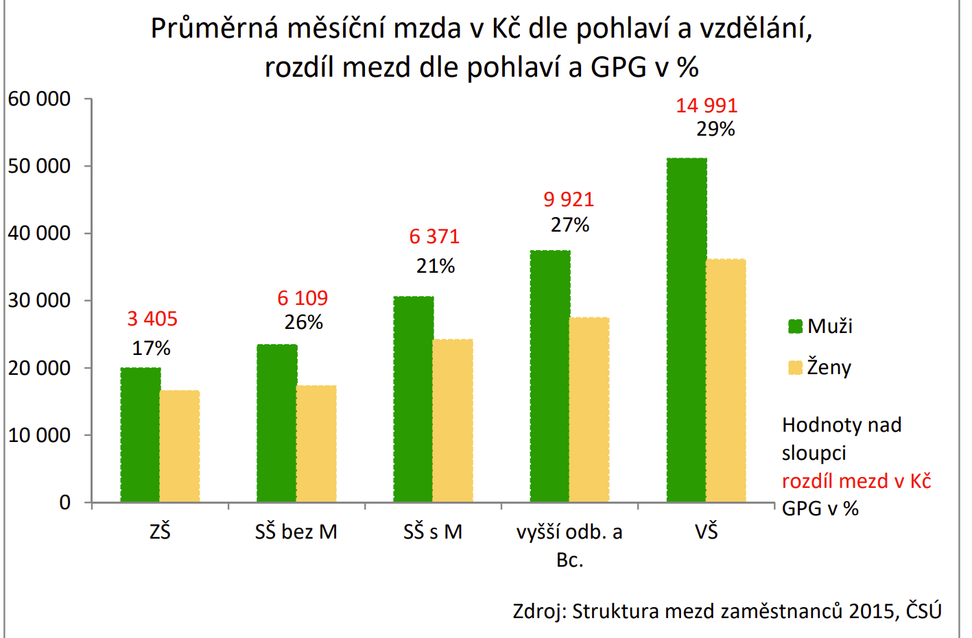

Slide 44
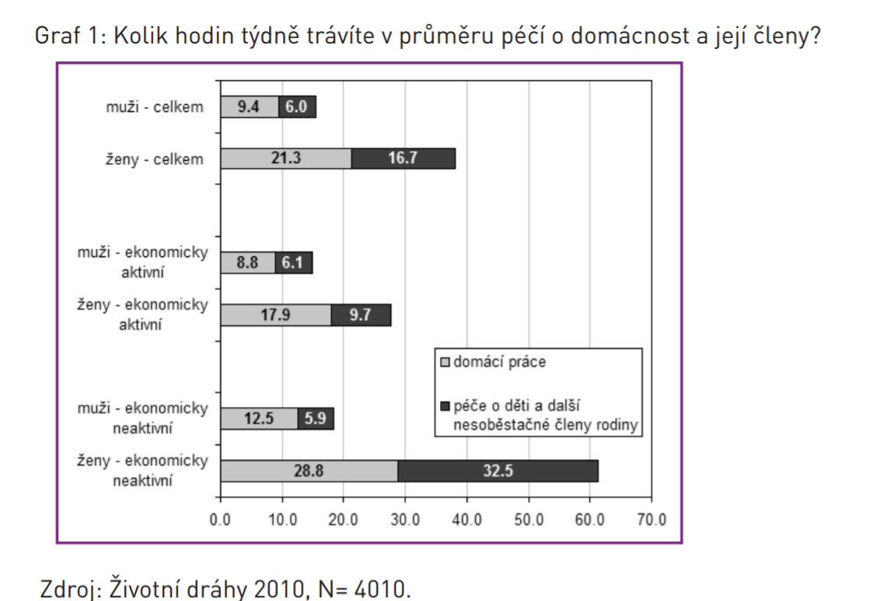
Vohlídalová, 2012

Slide 45
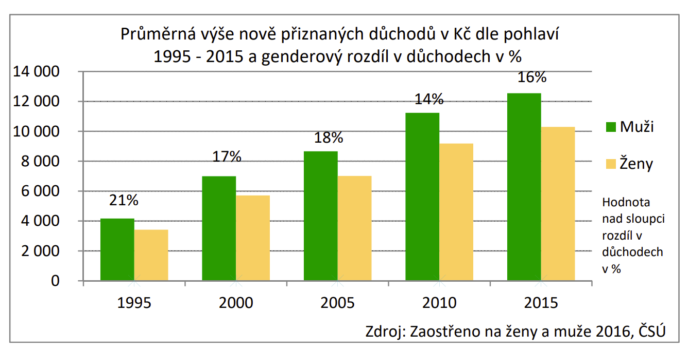

Slide 46
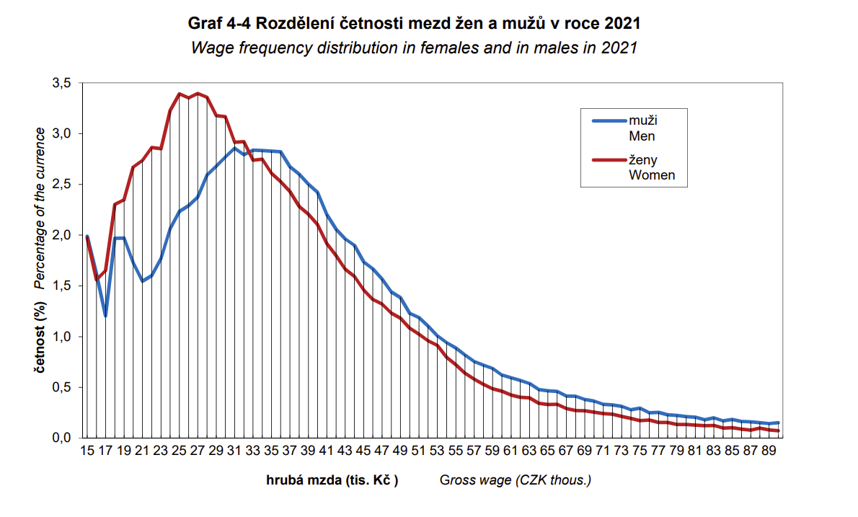

Slide 47
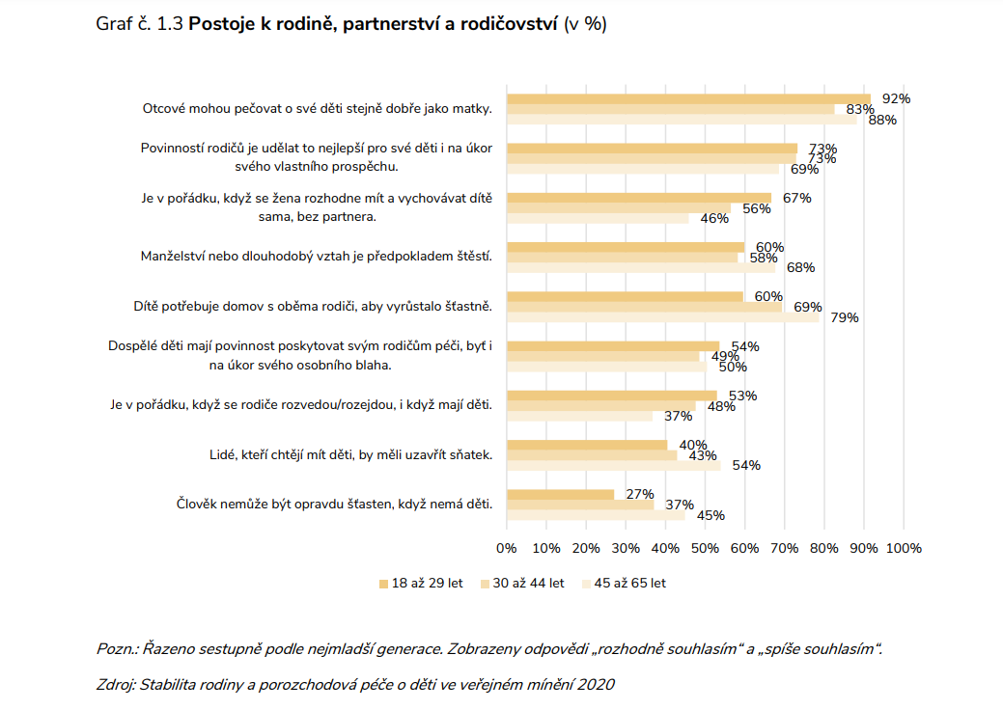

Slide 48
Proměny rodinného chování v ČR

Slide 49
Kdy a jak se nejvíc měnilo rodinné chování v ČR?

Slide 50
Hodnoty prvosňatečnosti v ČR
 | Muži | Ženy
1992 | 85 % | 92 %
2002 | 66 % | 72 %
2012 | 53 % | 61 %
2016 | 56 % | 64 %
2019 | 59 % | 67,5 %

Slide 51
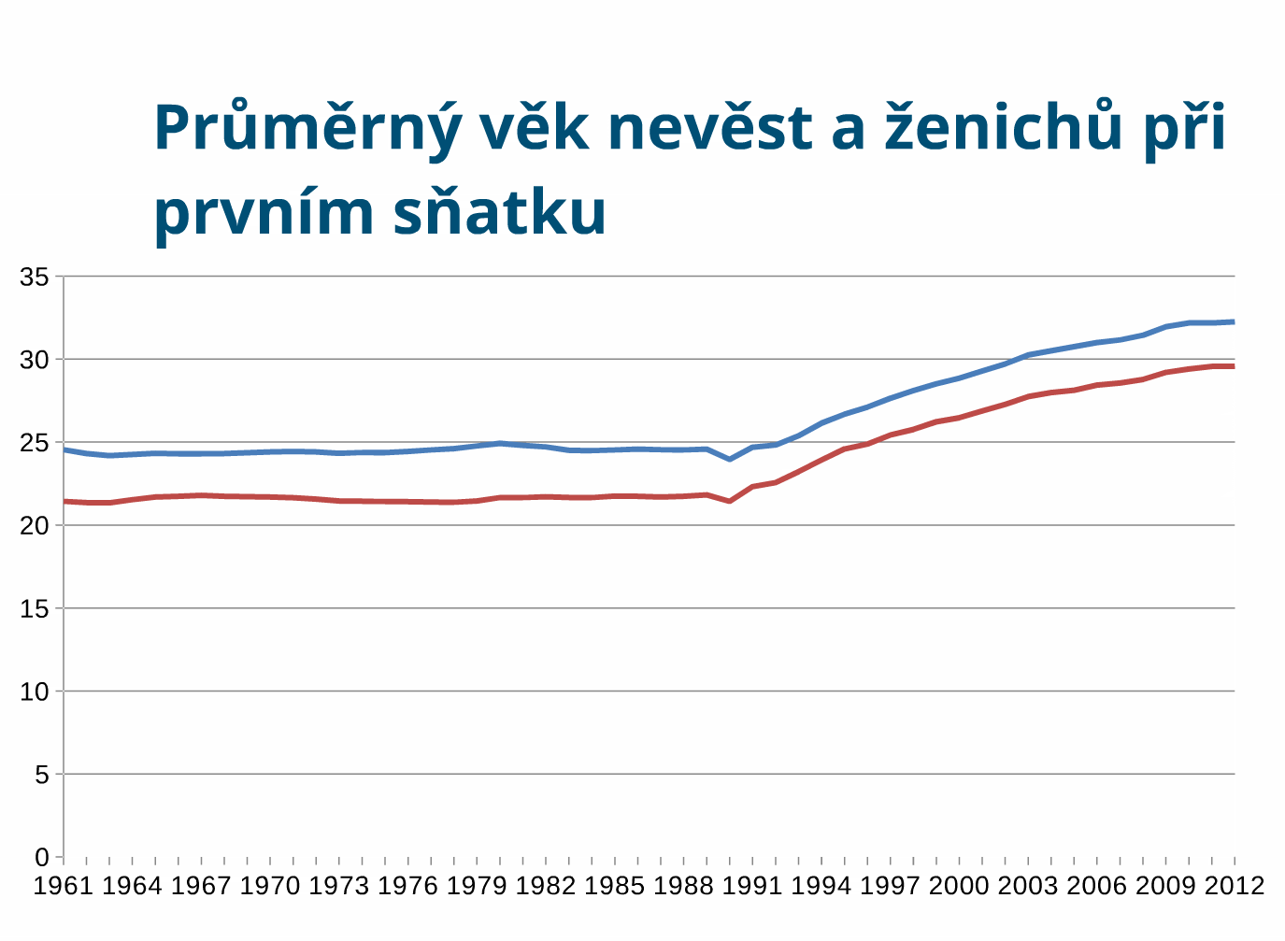

Slide 52
Průměrný věk vstupu do prvního manželství v ČR
1992 | 24,8 | 22,6
2002 | 29,7 | 27,3
2012 | 32,3 | 29,6
2016 | 32,2 | 29,9
2019 | 32,1 | 29, 8

Slide 53
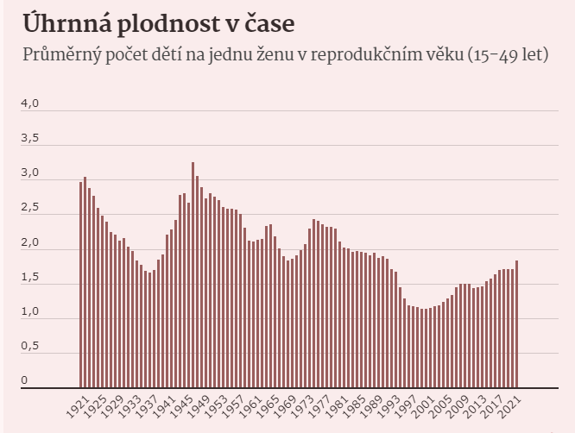

Slide 54
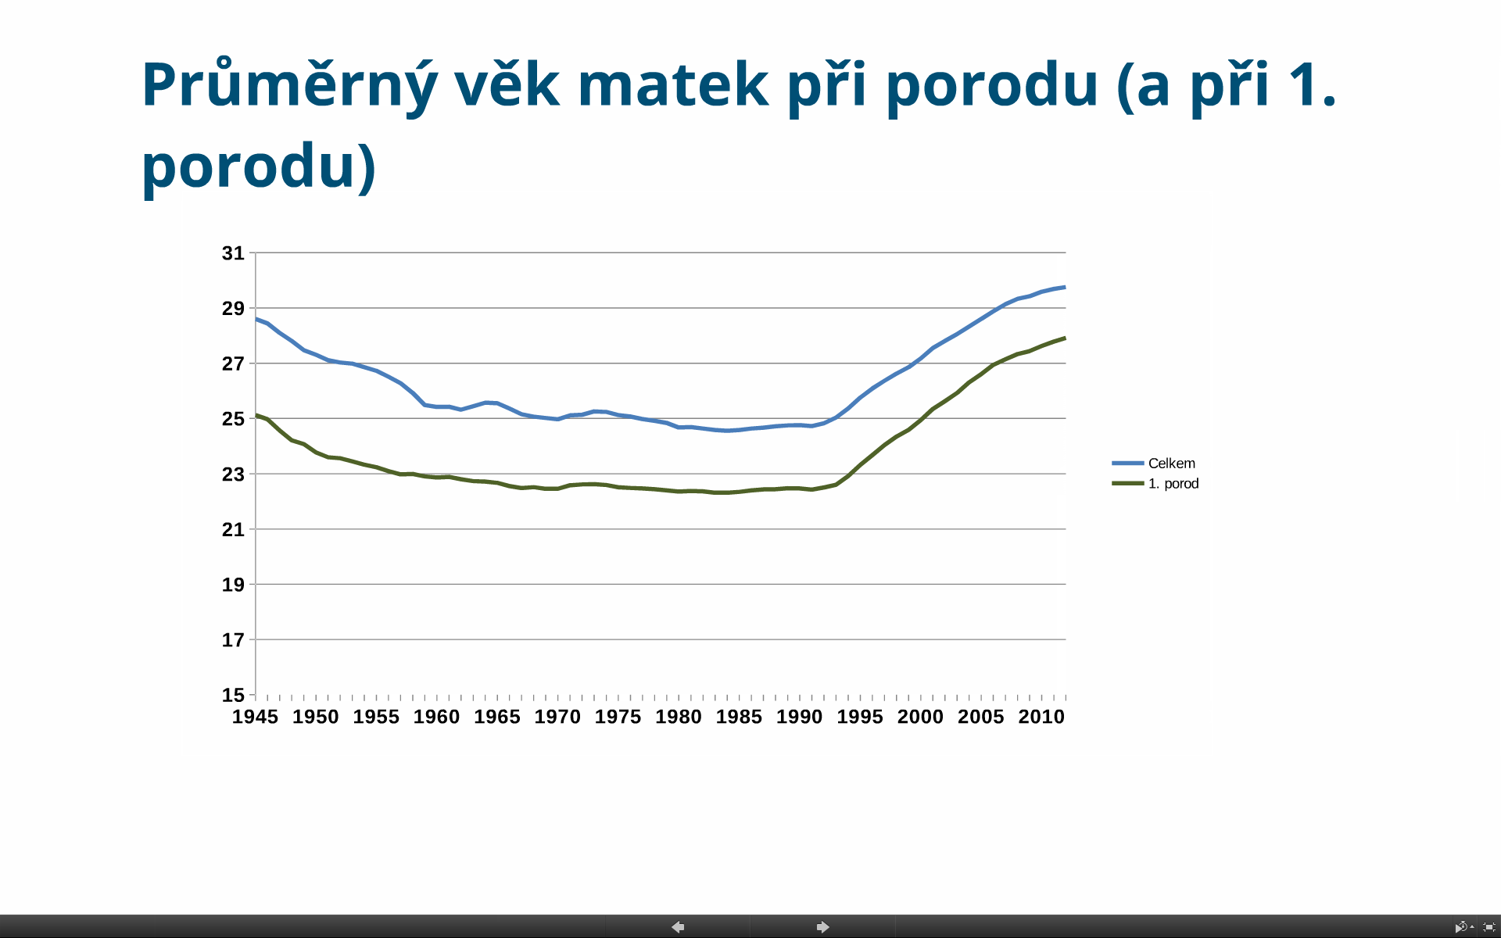

Slide 55
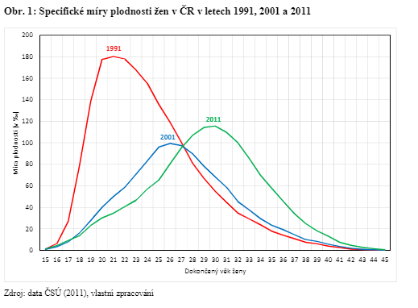

Slide 56
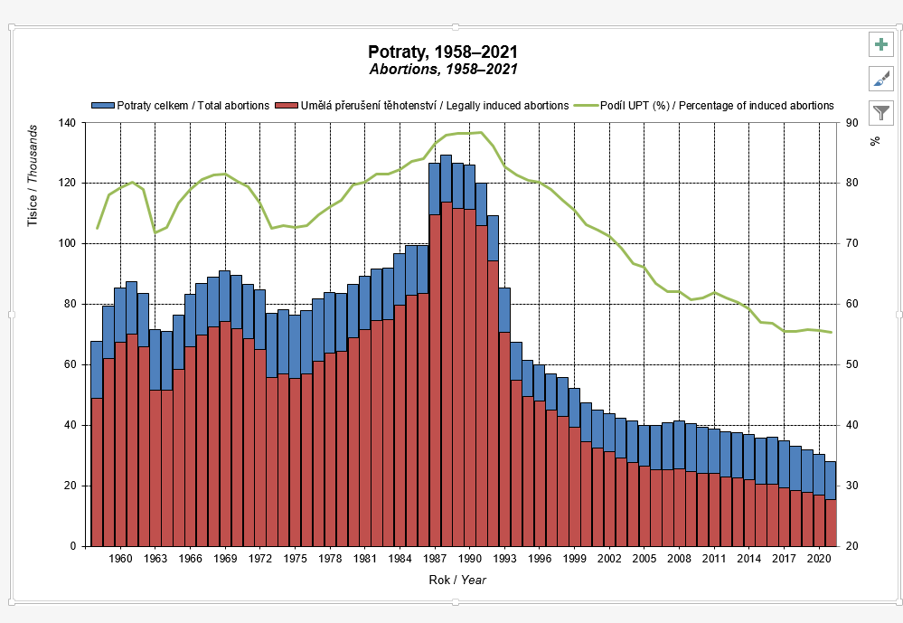

Slide 58
Sňatky podle vzdělání 2013
 | CELKEM | ZŠ | Vyuč | SŠ | VŠ | ?
ZŠ | 1543 | 1120 | 170 | 166 | 55 | 32
Vyuč | 5586 | 396 | 2639 | 1968 | 528 | 55
SŠ | 8242 | 185 | 759 | 5190 | 1941 | 167
VŠ | 5519 | 36 | 129 | 1354 | 3807 | 193
? | 22609 | 48 | 59 | 221 | 194 | 22087

Slide 60
https://www.nytimes.com/interactive/2015/01/06/upshot/how-nonemployed-americans-spend-their-weekdays-men-vs-women.html?rref=upshot&abt=0002&abg=1&_r=1

